Slide 1
儿童益智游戏
方案设计
蔡国鑫
刘宇鑫
2017.10

Slide 2
目录
市场分析
产品定位及目标
产品内容总策划
设计与测试规范
开发日程表
技术解决方案
推广方案
原生系统APP
分工

Slide 3
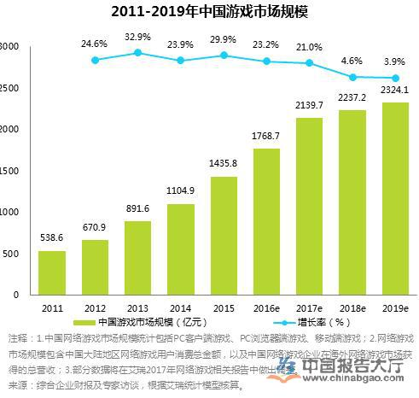
市场分析:
据中国报告大厅发布的2016-2021年中国手机游戏行业市场供需前景预测深度研究报告数据显示，2008年以来中国手游市场飞速发展，2016年中国游戏市场规模稳步上升达1768亿，同比增长23.2%。移动游戏占比首次超过PC游戏，达56.3%。移动游戏、PC浏览器游戏、PC客户端游戏头部企业营收占比依次提升。

Slide 4
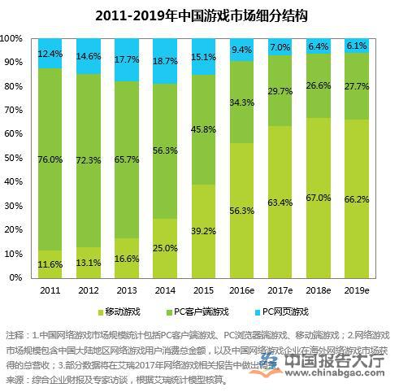
在细分结构上，移动游戏无论是在用户规模还是市场规模上均超过PC游戏，成为游戏产业中占比最大的细分市场。面对青年人的王者荣耀，阴阳师等类型游戏占据了手游市场的大半江山，而面对幼龄儿童的益智类游戏却鲜有人问津，因此开发一个面对幼龄儿童的游戏是有市场可言的。

Slide 5
产品定位及目标
产品定位:我们小组设计的项目是一个面向儿童的益智类游戏，可以让小孩子在游戏的过程中认知并且学习到一些知识，开发儿童的大脑思维，提高动手能力
用户群分析：本游戏面向人群为4——6岁的幼龄儿童

Slide 6
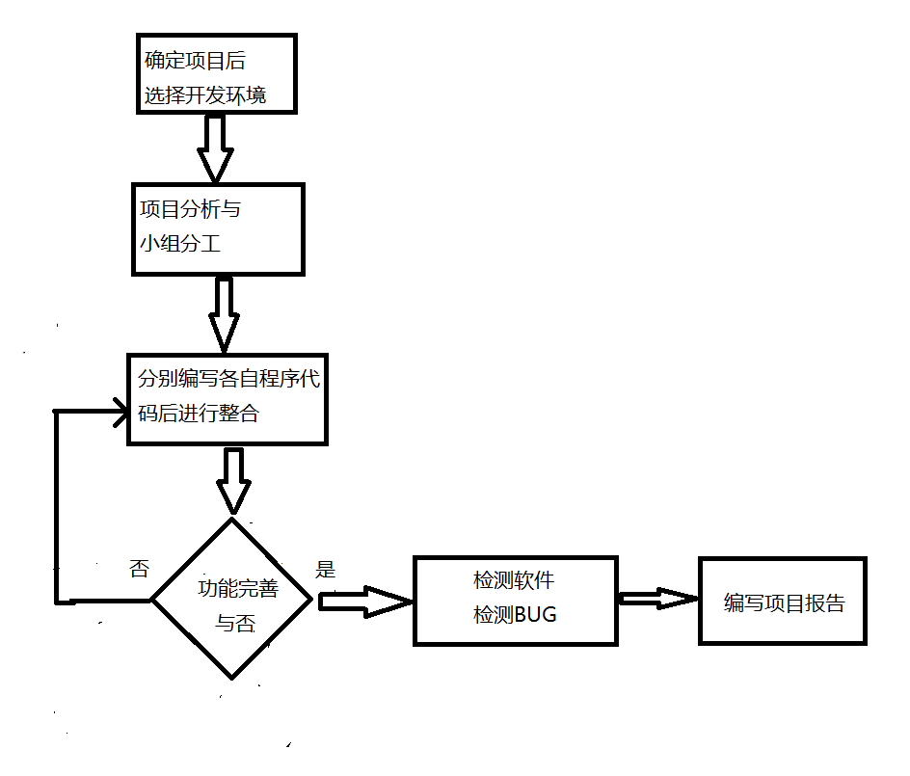
产品内容总策划

Slide 7
设计与测试规范
1.App能够运行在安卓4.4.4以上的系统，可以覆盖世面上大部分的安卓手机。
2.测试时候对不同厂家的手机分别进行测试，解决版本不兼容问题

Slide 8
技术解决方案
1.该app开发环境是Android Studio.
2.主要开发语言主要是java。
3.图片以及背景主要由Adobe PhotoShop完成
4.使用虚拟机以及真机调试。

Slide 9
推广方案
1.微博微信推广
2.在各大平台发布
将游戏在小米应用商店等手机发布。
3.去一些论坛、贴吧、QQ群宣传。
4.线下海报推广

Slide 10
原生系统app
主界面
c
模式1、看图识物，分为水果，动物类。
开始游戏
模式2、画图，给一个黑白图片，提供颜色画图
退出游戏
模式3、脑筋急转弯

Slide 11
模式1
水果类
动物类
。。类

Slide 12
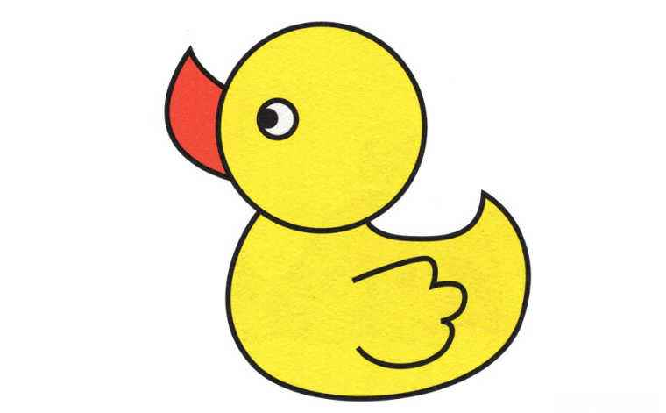
模式1动物类
选项

Slide 13
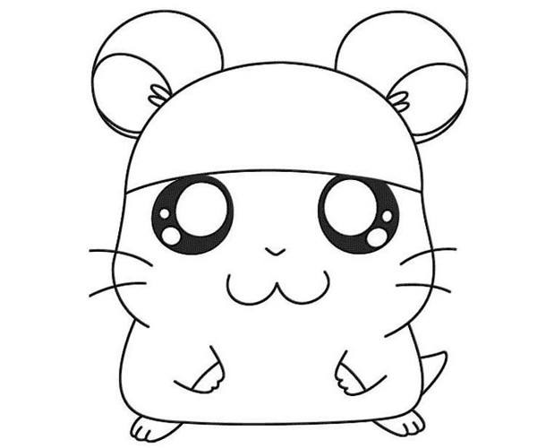
模式2
颜色板

Slide 14
开发日程表
开发时间段 | 主要工作
开发前期 | 设计屏幕界面以及完善相关功能想法
开放中期 | 游戏的各个模块的核心代码编写
开发后期 | 游戏调试以及修复bug

Slide 15
分工
现阶段分工
ppt制作: 刘宇鑫
原生系统制作及展示：蔡国鑫
全局分工
界面、背景等UI设计：刘宇鑫
模块设计与模块整合：蔡国鑫
核心代码编写以及调试：刘宇鑫、蔡国鑫

Slide 16
Thank You

